Slide 1
Vídeo 2 – artefato D
Isadora de Oliveira Caetano – 12562991
Henrique Naoki Teruya– 14578324 (APRESENTADOR)
Luiz Antonio Leite da Silva – 14677443
Marcos Medeiros da Silva Filho – 14594271
Paulo Ubiratan Muniz Rodrigues – 14748678 (APRESENTADOR)

Slide 2
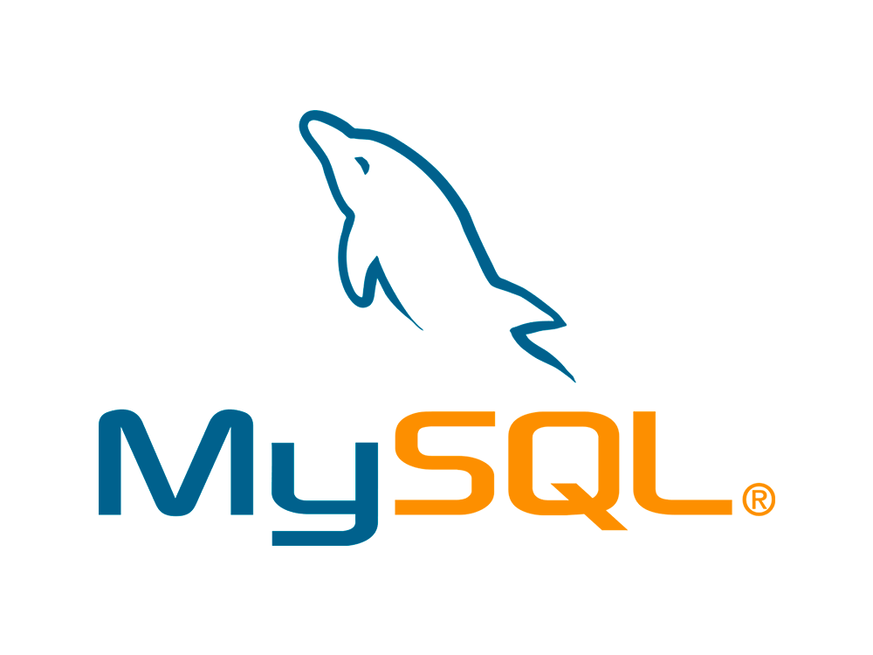
SGBD
SGBD Utilizado:
MySQL 8.0

Slide 3
Inserção de dados
Script:
Foi utilizado um script SQL para realizar operações como inserção, atualização e exclusão de dados diretamente no banco de dados do MySQL.

Slide 4
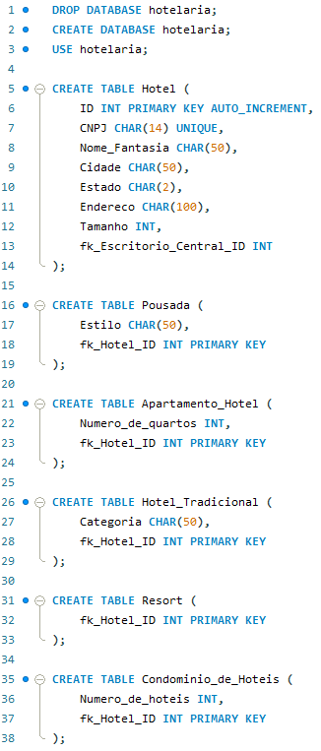
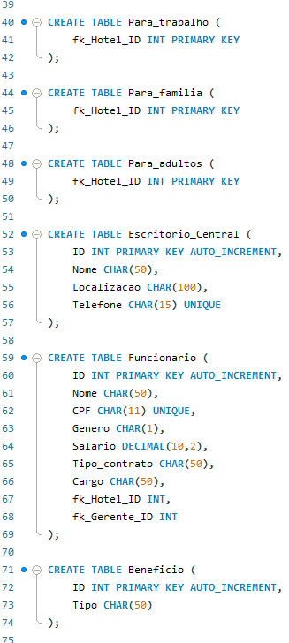
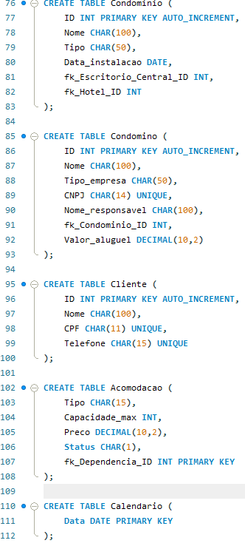
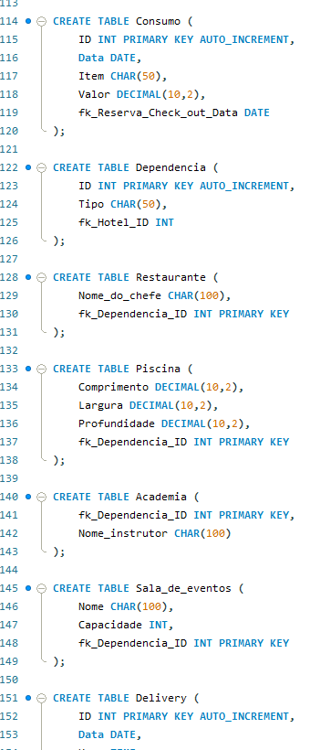
Scripts SQL
Criação do Banco e das Tabelas:

Slide 5
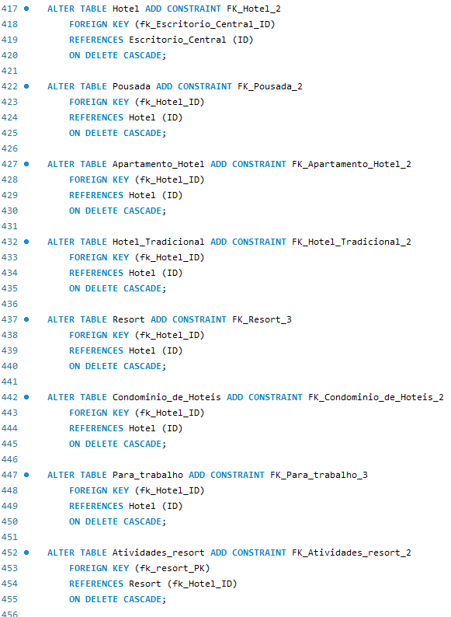
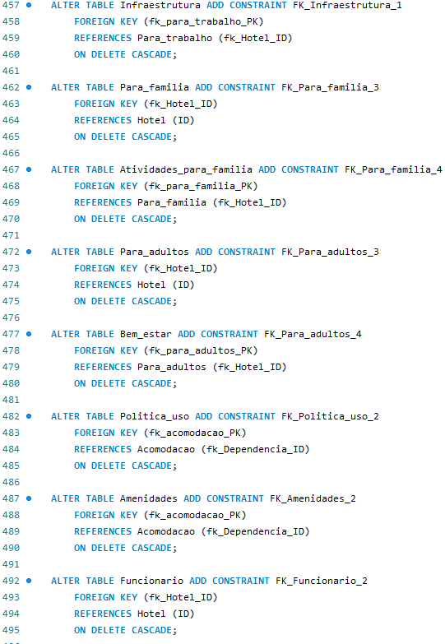
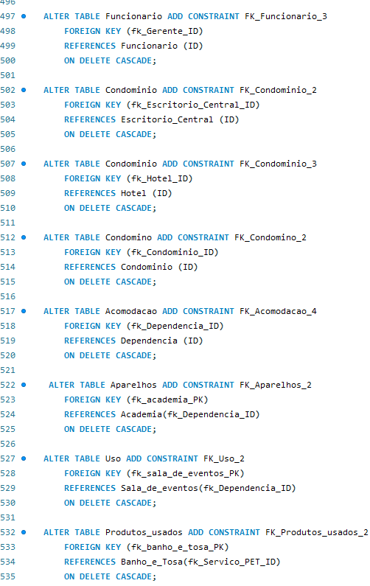
Scripts SQL
Restrições de chaves estrangeiras:

Slide 6
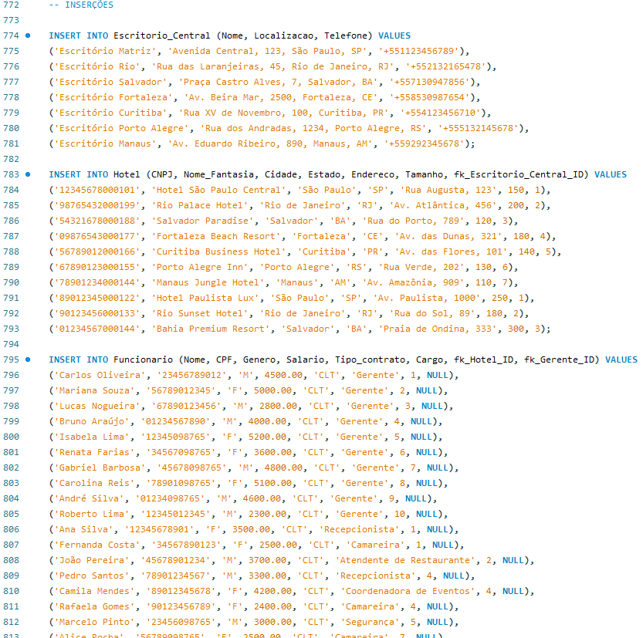
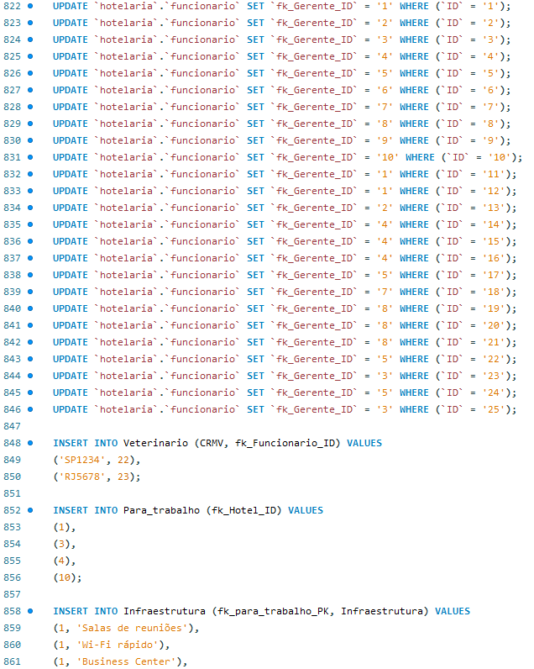
Scripts SQL
Inserções de dados e atualização de atributos dependentes:

Slide 7
Backup
Backup:
O backup do banco de dados foi realizado utilizando a ferramenta mysqldump, uma ferramenta nativa do MySQL que permite exportar tanto a estrutura quanto os dados do banco de dados para um arquivo SQL.
Comando via terminal:
mysqldump -u <usuário> -p -h <host> <nome_do_banco_de_dados> > <caminho_para_arquivo_de_backup>.sql

Slide 8
Quantidade de tabelas
Informações gerais:
  Tabelas geradas no SGBD: 64 tabelas
  Total de tuplas inseridas: 592 tuplas inseridas
  Foi utilizado o ChatGPT para gerar dados para quase todas as tabelas do banco, com atenção especial para evitar erros lógicos, como, por exemplo, um segurança de hotel realizando um serviço de banho e tosa. Embora o GPT tenha sido amplamente utilizado, também houve um processo de revisão e correção dos dados gerados, a fim de garantir que as tuplas estivessem adequadas ao contexto do sistema.

Slide 9
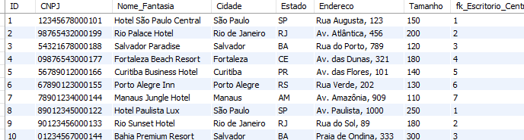
Apresentação de tuplas

Slide 10
Vídeo 2 – artefato D
Isadora de Oliveira Caetano – 12562991 - isadora3caetano@usp.br
Henrique Naoki Teruya – 14578324 - naoki.teruya@usp.br
Luiz Antonio Leite da Silva – 14677443 - luiz73@usp.br
Marcos Medeiros da Silva Filho – 14594271 - marcos_filho@usp.br
Paulo Ubiratan Muniz Rodrigues – 14748678 - pauloumrodriguez@usp.br

